Slide 1

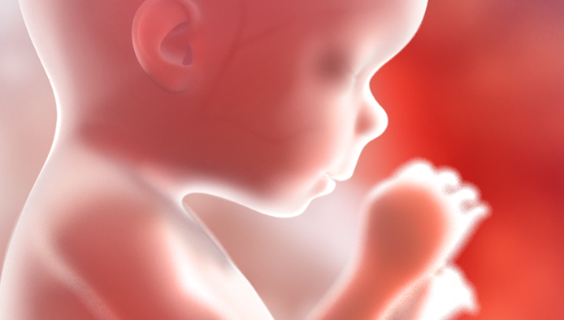
「留」與「墮」的抉擇

Slide 2

關注生命倫理 正視社會歪風
1997年5月成立
三大關注範疇：
傳媒
社會倫理
性文化
「...在這彎曲悖謬的世代，作 神無瑕疵的兒女。你們顯在這世代中，好像明光照耀，將生命的道表明出來...」 腓立比書二：15-16

Slide 3
課堂目的
了解未婚／意外懷孕的後果和處理方法
認識墮胎對身心的影響
建立健康的性價值觀

Slide 4

未婚／意外懷孕怎麼辦？
Juno少女孕記
宣傳照

Slide 5
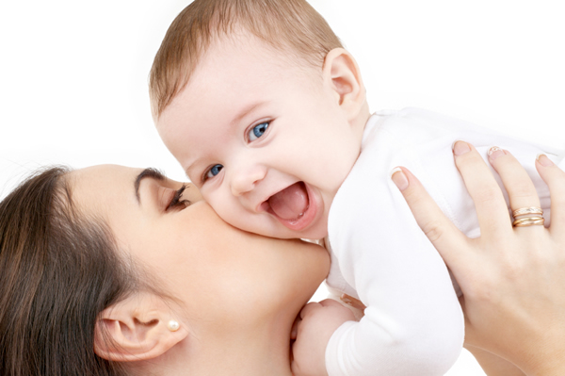
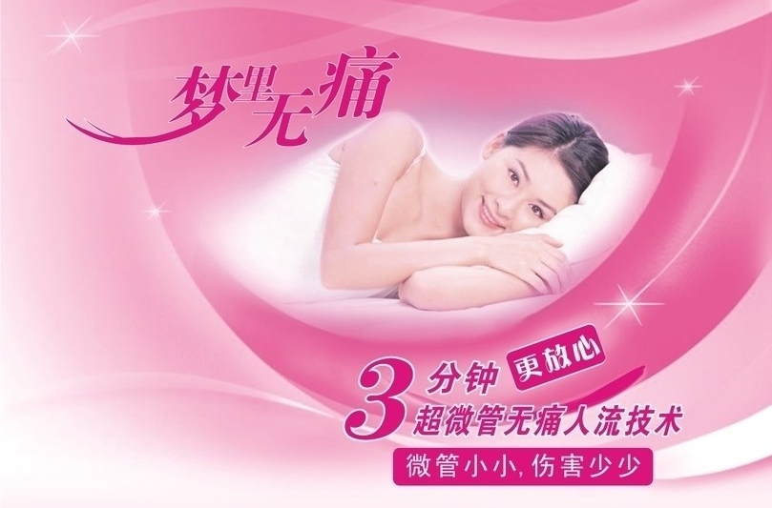
未婚／意外懷孕怎麼辦？
生下來
墮胎
網絡相片
網絡相片

Slide 6


投票時間
假如有一位十六歲的女生未婚懷孕，她選擇墮胎，你會接受她墮胎嗎？

Slide 7
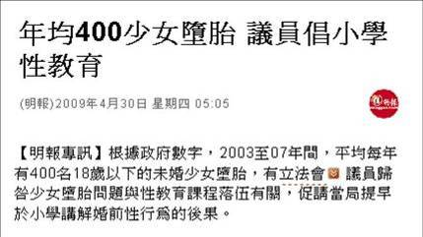
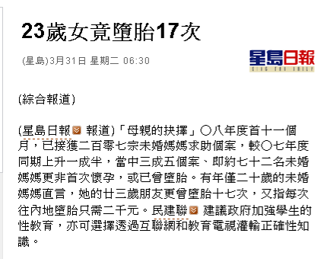

Slide 8
討論時間
全班分成正反兩方
就以下題目進行辯論：
4-5人一組，先進行小組討論，並記下重點在白紙上
正反雙方各自發言
辯題：女性應有墮胎自主權

Slide 9
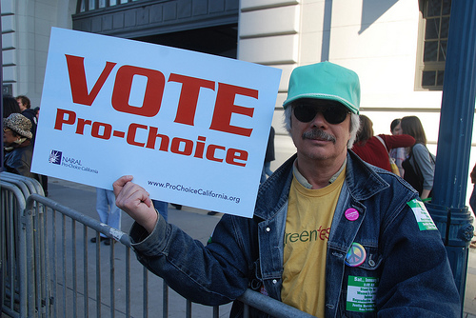
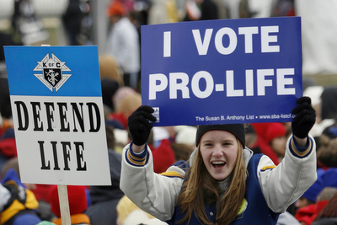
墮胎：國際性的政治議題
Pro-choice：贊成婦女有墮胎權
Pro-life ：反對墮胎
網絡相片
網絡相片

Slide 10
Pro-choice（維護個人選擇權）
女人擁有對自己身體的自主權和選擇權
墮胎的對錯是個人的決定，不可將價值觀強加於別人身上
禁止合法墮胎，會增加非法墮胎的情況，令女性受更大的傷害
沒有人能界定生命從那時開始
胎兒不是法律上承認的人
……

Slide 11
Pro-Life（維護生命）
生命從受孕那刻開始，墮胎如同殺人
女性有權主宰自己的身體，但也須為自己的行為負責
墮胎不該視為避孕的方法
經常地墮胎對女性的身體帶來傷害
很多曾墮胎的婦女事後都感到後悔
……

Slide 12
香港法例：第212章《侵害人身罪條例》
第47條「意圖導致墮胎而取得藥物等 」
  任何人非法供應或 取得任何毒藥、 其他有害物品、 任何器具或 任何物品， 且明知該等物品將為意圖促致任何女子流產（不論該女子是否懷孕）而非法使用或 應用， 即屬犯可 循公訴程序審訊的 罪行， 可處監禁3年。
第47B條「殺胎」
  任何人意圖毀滅可活產的胎兒的生命而藉任何故意作為，導致胎兒在獨立於母體而存在之前死亡，即屬犯殺胎罪，可處以刑罰，猶如他已犯誤殺罪一樣。

Slide 13
香港法例：第212章《侵害人身罪條例》
第47A條「由醫生終止妊娠的情況」
有2名註冊醫生真誠達成以下意見 ，可進行終止懷孕手術：
繼續懷孕會引致孕婦身體健康或精神構成重大的影響
嬰兒出世後極可能有身心不健全並足以造成嚴重傷殘
孕婦年齡未滿16歲
因被強姦或亂倫等性罪行而懷孕，並曾在三個月內向警方報案
孕婦懷孕期不得超過24周
手術必須在政府指定的醫院或診療所內進行

Slide 14
終止懷孕手術的影響
生理方面：
有機會出現併發症，如失血過多、盤腔炎、子宮穿破、腸臟或膀胱受損
容易導致日後懷孕時，出現流產或早產的情況
心理方面：
內疚、自責、自我形象低落

Slide 15

胎兒是什麼？
無用的組織？
寶貴的生命？

Slide 16
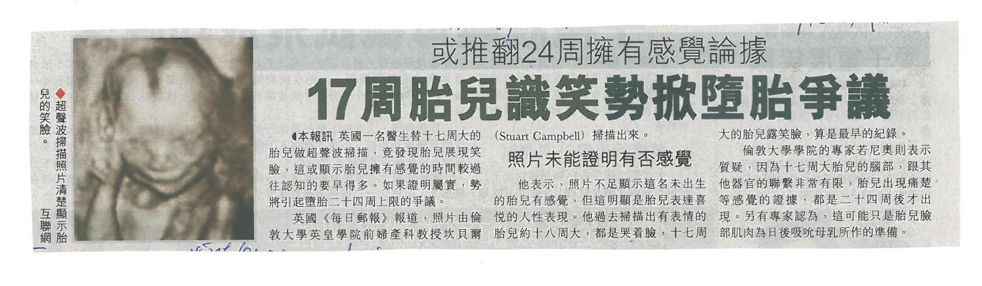
生命從何時開始？
2010年10月12日太陽報

Slide 17
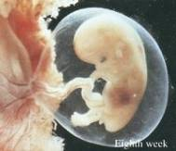
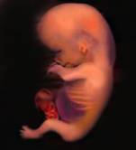
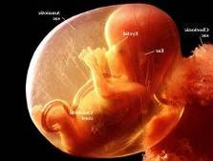
九成以上的墮胎是在首十二周前進行，
很多人認為十二周的胎兒不過是重一安士的人體組織……
第二周：消化系統、血管
第三周：神經系統、泌尿系統和心藏
第六周：骨骼、腦、眼睛
第八周：生殖系統
第十周：會吞嚥和有眼球活動，並對痛、觸覺、冷熱、聲音有反應
8周
12周
14周

Slide 18
胎兒是生命
按此聽聽二十二周BB的心跳
胎兒沒有發言的能力，但也有生存的權利
孕婦有康復的機會，胎兒卻失去性命
生命是一個奇蹟

Slide 19
短片The Miracle of Life
https://www.youtube.com/watch?v=APkV40vUhWs

Slide 20
意外懷孕怎麼辦？
切勿獨自面對
向可信任的成熟人士或社工商量
致電有關機構尋求協助
母親的抉擇
明愛
出生權益維護會
墮胎不是唯一選擇，若決定生下來，仍可選擇自行照顧，或交由別人領養

Slide 21

防止意外懷孕
使用安全套？
安全套不能保證一定能避孕
世界上沒有100%有效的避孕方法
不發生性行為才是唯一能避免懷孕的方法

Slide 22
我如何做決定
步驟1：考慮後果
思想發生性行為後對自己，對所愛的人（男友及家人）即時，短期及長期帶來甚麼影響（如學業、關係、經濟等等）
步驟2：法理情兼備
正視所做的事是否合法，合理及合情，對自己的決定是否無悔無憾，有益於自己的人生。
步驟3：為自己做選擇
不論事情去到那個地步，每個人仍可以為自己做最好的選擇。

Slide 23
總結
胎兒的生命應該得到尊重
墮胎不是意外懷孕唯一的選擇
墮胎對孕婦及胎兒帶來傷害
愛護自己，尊重生命，拒絕發生性行為
將懷孕的喜悅留待雙方委身的婚姻關係內

Slide 24
http://www.truth-light.org.hk
版權屬明光社所有
All rights reserved
Notes:
明光社

Slide 25



注意：基於版權關係，此教材只作非牟利教育用途！
明光社網站
http://www.truth-light.org.hk
明光社FB專頁
http://www.facebook.com/Soc.of.TruthLight

